Slide 1
জেনারেল ইলেকট্রিক্যাল ওয়ার্কস-২
অধ্যায়- প্রথম
বৈদ্যুতিক ফিটিংস ও ফিক্সার স্থাপন-২য় অংশ
Electrical Fittings and Fixture Installation-2nd Part

Slide 2

শিক্ষক পরিচিতি-
ইঞ্জিনিয়ার আকতারুজ্জামান
বিএসসি ইন ইইই
ডিপ্লোমা ইন ইলেকট্রিক্যাল ইঞ্জিনিয়ারিং
ট্রেড ইন্সট্রাক্টর
জাফরনগর অপর্ণা চরণ উচ্চ বিদ্যালয়
মোবাইল-০১৬৭৪৫৫৯৯৪১

Slide 3
পাঠ শেষে যা জানতে পারবে
১। বৈদ্যুতিক হোল্ডারের ধারণা ?
২। বিভিন্ন প্রকার হোল্ডারের নাম ও ব্যবহার।
৩। সিলিং রোজের ধারণা ও ব্যবহার।
৪।সকেটের ধারণা ?
৫। সুইচের ধারণা ও সংযোগ।
৬। প্লাগের ধারণা ও ব্যবহার।

Slide 4
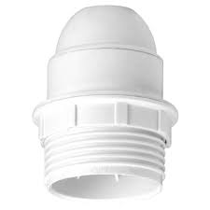
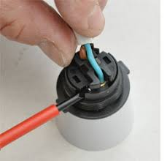
নিচের ছবিগুলো লক্ষ্য কর,
এটা কিসের ছবি?
উত্তর – ল্যাম্প হোল্ডার(Lamp Holder

Slide 5
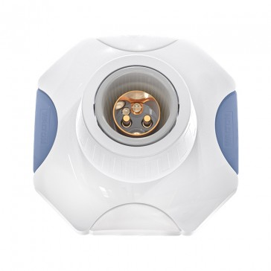
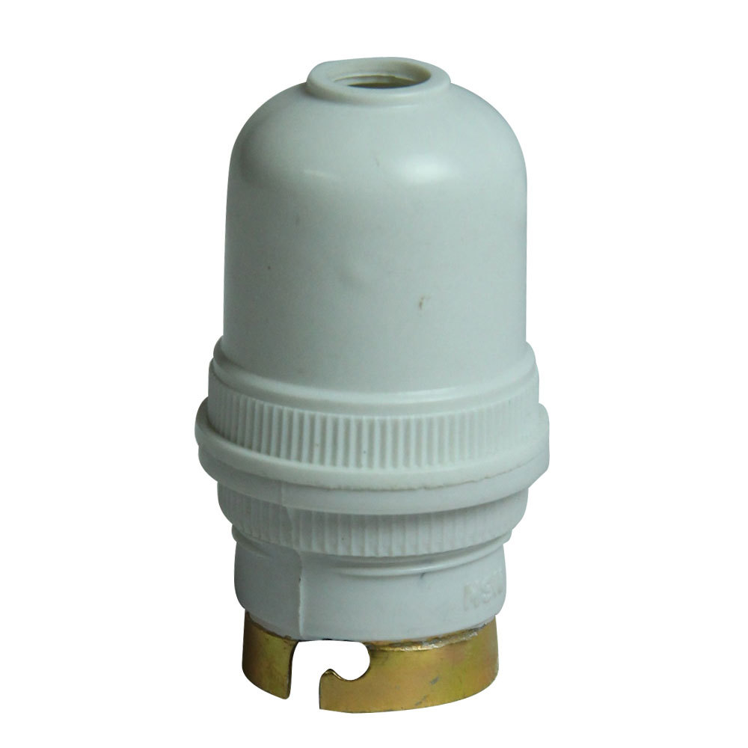
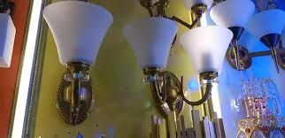
লক্ষ কর-
বৈদ্যুতিক তারের সাথে বাতি লাগানোর জন্য যে ফিটিংস ব্যবহার করা হয় তাকে হোল্ডার বলে।হোল্ডার এক প্রকারের ফিটিংস।
নিচে বিভিন্ন প্রকারের হোল্ডারের ছবি দেয়া আছে-

Slide 6
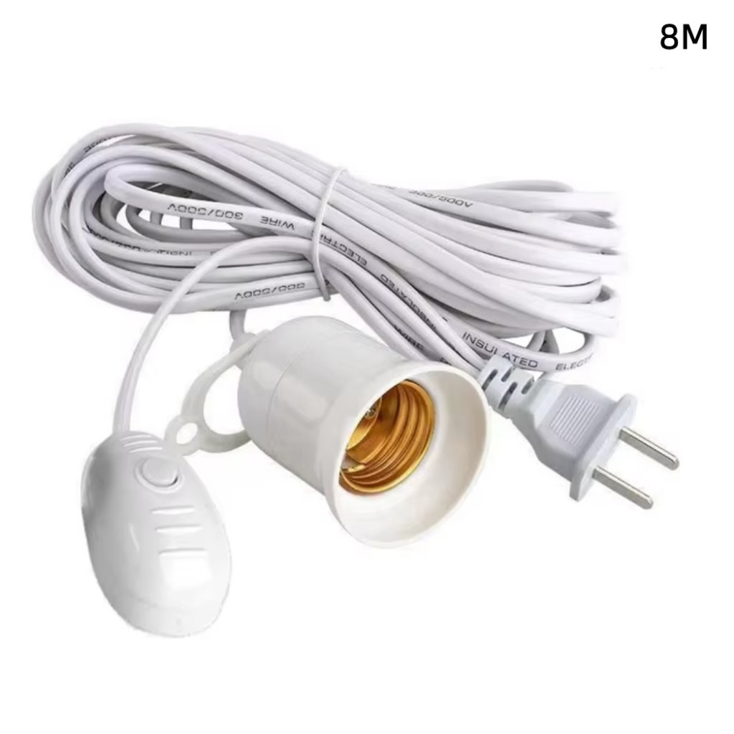
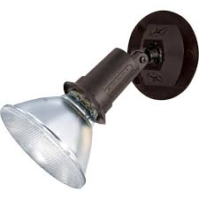
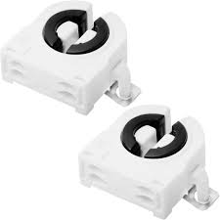
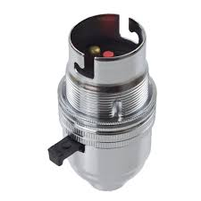
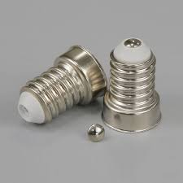
বিভিন্ন ধরণের হোল্ডারের তালিকা -
১। ব্যাটেন
২। পেন্ডেন্ট
৩। ব্রাকেট
৪। কী সুইচ
৫। স্যুইভেল
৬। ফ্লোরেসেন্ট ল্যাম্প
৭। বেয়নেট ক্যাপ
৮। স্ক্র ক্যাপ

Slide 7
১। ব্যাটেন হোল্ডার- ছাদে বা দেয়ালে লাগানোর জন্য এ হোল্ডার ব্যবহার করা হয়।
২। পেনডেন্ট হোল্ডার- ঝুলন্ত ল্যাম্পকে জ্বালানোর জন্য পেনডেন্ট হোল্ডার ব্যবহার করা হয়।
৩। ব্র্যাকেট হোল্ডার- এ ধরণের হোল্ডারের এক প্রান্ত প্যাঁচ কাটা একটি ক্যাপ থাকে। ক্যাপের সাহায্যে পেঁচিয়ে ব্র্যাকেটের এক প্রান্তে হোল্ডার লাগানো হয়।
৪। কী-সুইচ হোল্ডার- এ ধরনের হোল্ডার সাধারণত টেবিল ল্যাম্পে ব্যবহার করা হয়।
৫। স্যুইভেল হোল্ডার-বিভিন্ন দিকে আলো ছড়িয়ে দেওয়ার জন্য দোকানে,প্রদর্শনীতে এবং জনসমাগম স্থানে ব্যবহৃত বাতিতে এ হোল্ডার ব্যবহৃত হয়।
৬।ফ্লোরোসেন্ট ল্যাম্প হোল্ডার- এ ধরনের হোল্ডার ফ্লোরেসেন্ট টিউব লাইট জ্বালানোর জন্য ব্যবহার করা হয়।
৭। বেয়নেট ক্যাপ হোল্ডার- ২০০ ওয়াট পর্যন্ত বাতির জন্য এটি ব্যবহার করা হয়।
৮। স্ক্র ক্যাপ হোল্ডার- ২০০-১০০০ ওয়াট পর্যন্ত বাতির জন্য এটি ব্যবহার করা হয়।

Slide 8
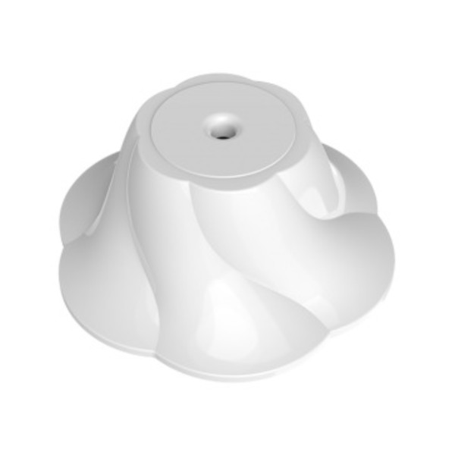
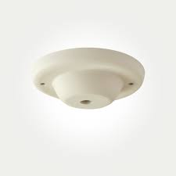
ছবিতে কি দেখতে পাচ্ছো ?
সাদা রঙের ফিটিংস টিকে কি নামে ডাকা হয়?
সিলিং রোজ (Ceiling Rose)

Slide 9
ঝুলন্ত বৈদ্যুতিক সরঞ্জাম যেমন-বাতি,পাখা,টিউব লাইট ইত্যাদিতে সরবরাহ প্রদানের জন্য ঘরের ছাদে বা সিলিং এ যে ফিটিংস ব্যবহার করা হয়, তাকে সিলিং রোজ বলা হয়।
সিলিং রোজ ব্যবহারের উদ্দেশ্য ও প্রয়োজনীয়তা
ঘরের ওয়্যারিং এর সৌন্দর্য বৃদ্ধির জন্য এবং সহজেই লোড সংযোগ দেয়ার জন্য বর্তমানে সিলিং রোজ একটি জনপ্রিয় ফিটিংস।
বিশেষ দ্রষ্টব্য- সিলিং রোজের ঢাকনার ভিতর তারের গিট দিতে হবে যেন সংযোগ স্থায়ী হয় বা খুলে না যায়।

Slide 10

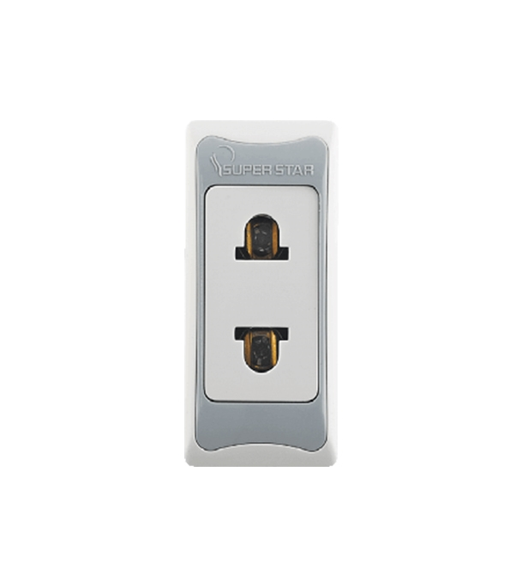
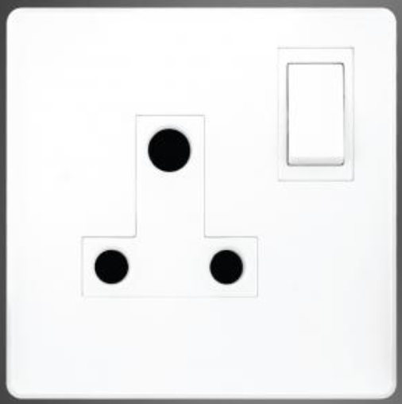
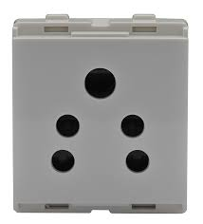
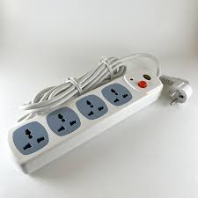
১। আমরা টেলিভিশন অন করার জন্য কর্ডটি কোথায় ইন করি?
২। তোমাদের বাসার মোবাইল ফোন চার্জ দেয়ার জন্য ,চার্জারের প্লাগ কোথায় লাগাও ?
উত্তর- সকেট
সকেট হচ্ছে এমন এক ধরণের ফিটিংস যার সাহায্যে সহযেই বৈদ্যুতিক সংযোগ দেয়া হয়। সকেট সাধারণত তিন প্রকার। যথা- ১। টু-পিন (১-৫ A) ২। থ্রি-পিন (৬-১৫ A) ৩। ফাইভ পিন/ মাল্টি সকেট (১৫ A)

Slide 11
সকেটের ব্যবহার
১। ৫ এম্পিয়ার সকেট-চার্জার বাতি, টেবিল ল্যাম্প,রেডিও,ইলেকট্রনিক ঘড়ি,টেবিল ফ্যান, মোবাইল ফোন ইত্যাদিতে।
২। ১৫ এম্পিয়ার সকেট- টেলিভিশন, হিটার, ইস্ত্রি, ফ্রিজ, ওভেন ইত্যাদি।
৩। মাল্টি সকেট বা এক্সটেনশন কর্ড- বিভিন্ন ধরণের অনুষ্ঠানে অস্থায়ীভাবে লোড সংযোগের জন্য।

Slide 12
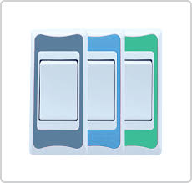
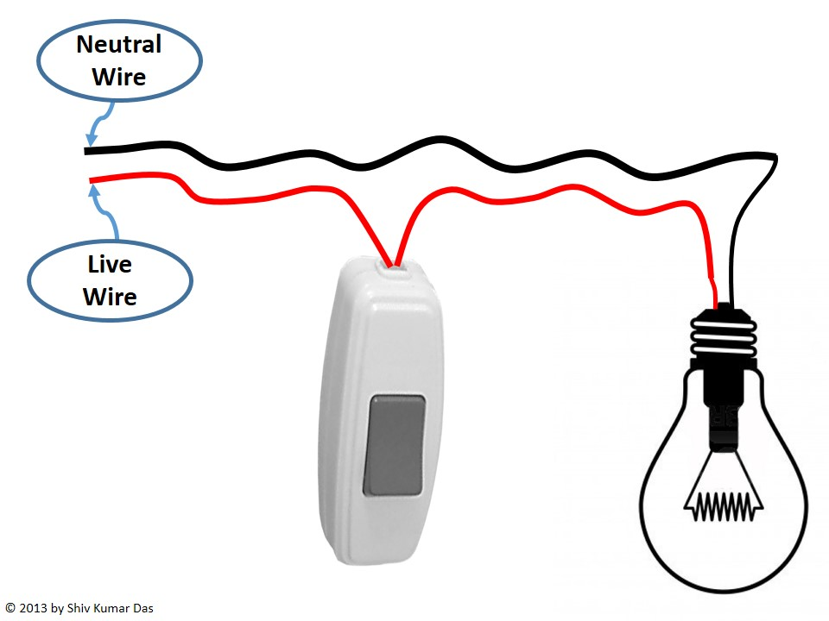
সুইচ- বৈদ্যুতিক সার্কিট বা বর্তনীতে বিদ্যুৎ প্রবাহ চালু বা বন্ধ করতে যে ফিটিংস ব্যবহার করা হয়,তাকে সুইচ বলা হয়। সুইচ এক ধরণের নিয়ন্ত্রণ যন্ত্র। সাধারণত মেঝে থেকে ১.৫ মিটার উপরে সুইচ স্থাপন করা হয়।
সুইচ সংযোগ পদ্ধতি-
সাধারণতঃসুইচে সব সময় ফেজে সংযোগ করতে হয়। এক্ষেত্রে যদি সুইচ ফেজ তারের সাথে সংযুক্ত থাকে তবে সুইচ অফ করলে সুইচের পরে আর কোন ভোল্টেজ থাকে না। ফলে মেরামত কাজ নিরাপদে করা সম্ভব হয়। যদি ভুল করে সুইচ নিউট্রাল তারে সংযোগ করা হয় তবে একজন ইলেকট্রিশিয়ান সুইচ বন্ধ করে সার্কিট এ বিদ্যুৎ সাপ্লাই নেই মনে করে মেরামতের কাজ করতে গেলে সে বৈদ্যুতিক শক পাবে ,যে কোনো দূর্ঘটনা ঘটতে পারে।

Slide 13
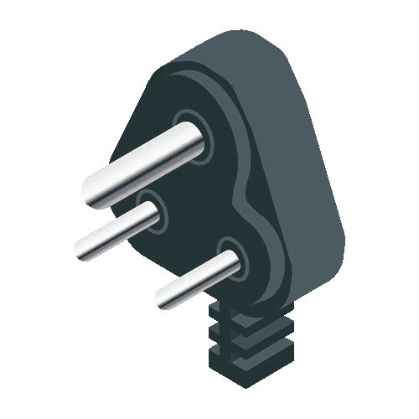
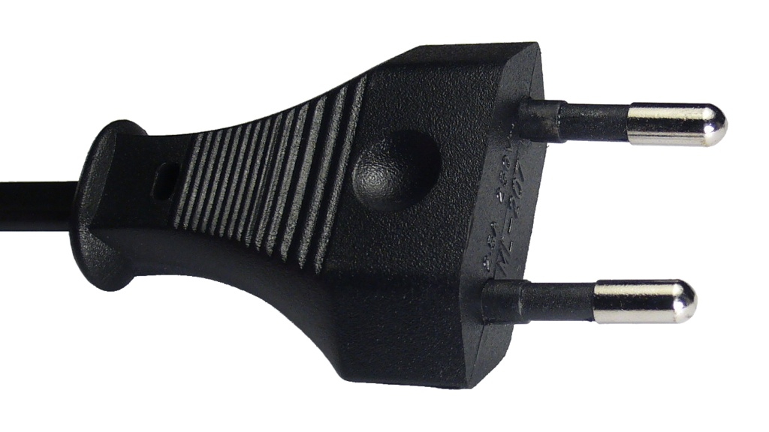
প্লাগ(PLUG)- বৈদ্যুতিক সরঞ্জামে বিদ্যুৎ সরবরাহ দেয়ার জন্য এর সাথে সংযুক্ত তার বা কর্ডের টার্মিনালে যে ফিটিং ব্যবহার করা হয়, তাকে প্লাগ বলে
ত্রি-পিন প্লাগ
টু-পিন প্লাগ

Slide 14

এবার গ্রুপ অনুযায়ী প্রশ্নের উত্তর দাও-
প্রশ্ন-১। ল্যাম্প হোল্ডারে কয়টি তার ব্যবহার করা হয় এবং কি কি?
প্রশ্ন-২। পেনডেন্ট হোল্ডার এবং কী-সুইচ হোল্ডারের ব্যবহার বল।
প্রশ্ন-৩। সিলিং রোজের ঢাকনা না খোলার জন্য কোন পদ্ধতি অবলম্বন করতে হবে।
প্রশ্ন-৪। ১৫ এম্পিয়ার এর সকেট কোথায় কোথায় ব্যবহার করা হয়?
প্রশ্ন-৫। মেঝে থেকে কত উপরে সুইচ স্থাপন করতে হবে?
প্রশ্ন-৬। প্লাগ ব্যবহার করতে হয় এমন ১০টি বৈদ্যুতিক যন্ত্রের নাম বল।

Slide 15

সবাইকে ধন্যবাদ

